Slide 1












Hackntu
數據分析競賽
尋找小肥羊
第三十組：張育誠 湯忠憲 楊証琨 王姿棻

Slide 2












Purpose
Customer profiling
找出痛點
制定策略
創造價值

Slide 3


Data Analysis in 4 Levels
VALUE
指示型分析
預測型分析
FORESIGHT
診斷型分析
INSIGHT
描述型分析
HINDSIGHT
INFORMATION
傳統BI
先進資料分析
DIFFICULTY

Slide 4








Level 1. 描述型分析
性別年齡分佈圖
性別年齡淨收益分布圖
總資產淨收益分群

Slide 5

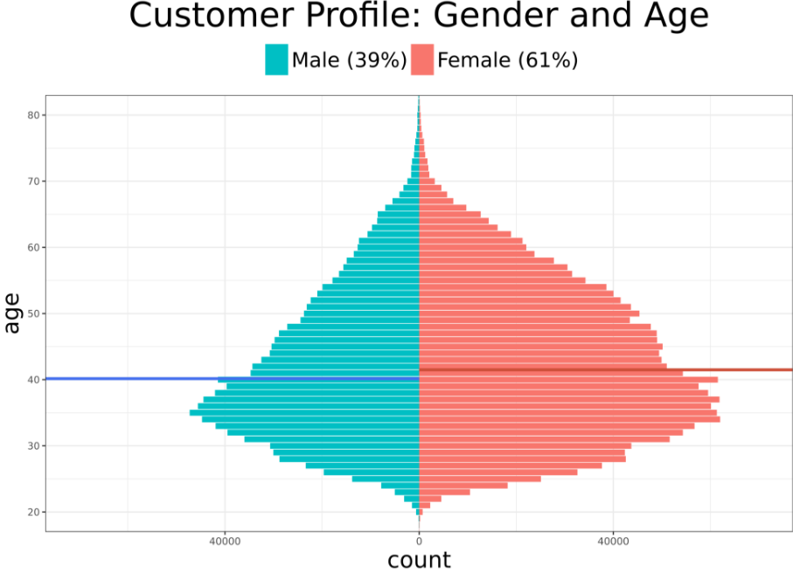
Level 1. 描述型分析
國泰金控
Cathay Financial Holdings
性別年齡分佈圖

Slide 6
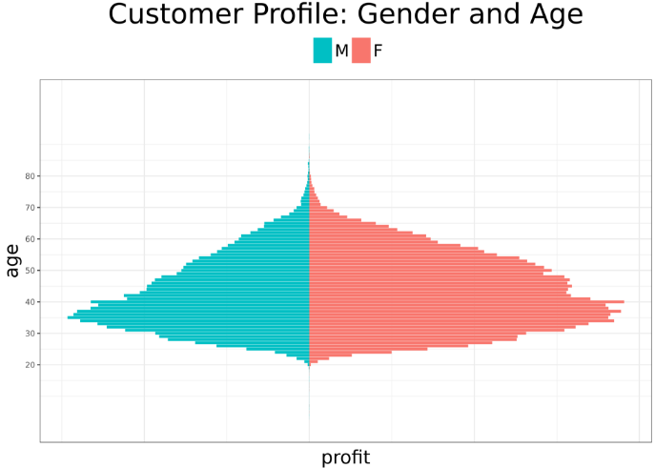
Level 1. 描述型分析
國泰金控
Cathay Financial Holdings
性別年齡淨收益分佈圖

Slide 7
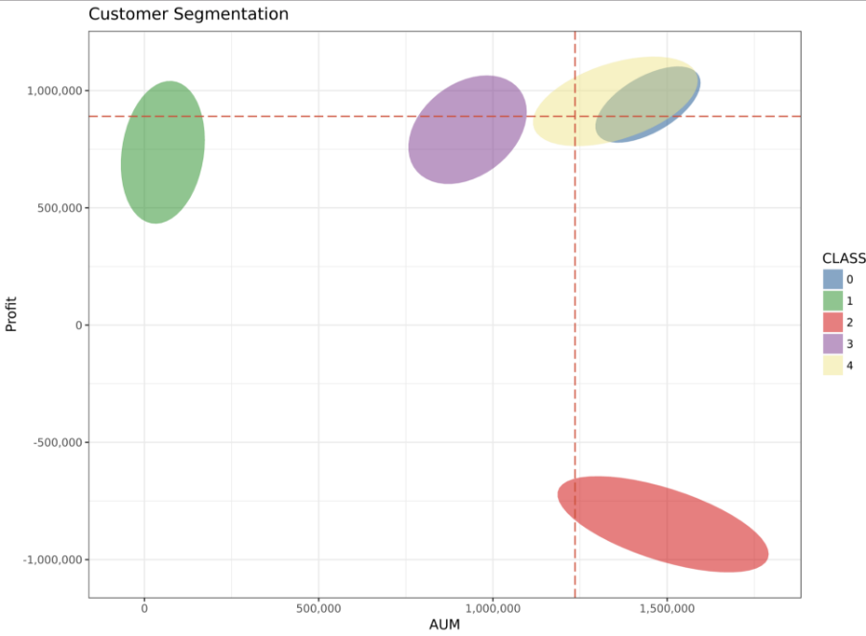
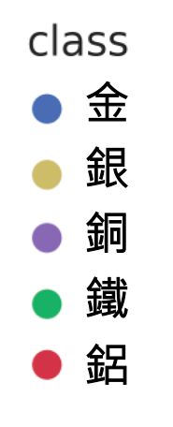
Level 1. 描述型分析
國泰金控
Cathay Financial Holdings
總資產淨收益分群

Slide 8


Level 2. 診斷型分析
盒鬚圖
統計圖
熱度圖
雷達圖

Slide 9
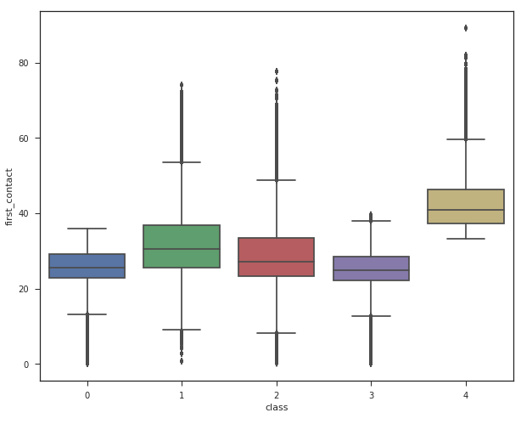
Level 2. 診斷型分析
國泰金控
Cathay Financial Holdings
第一次接觸國泰年紀盒鬚圖

Slide 10
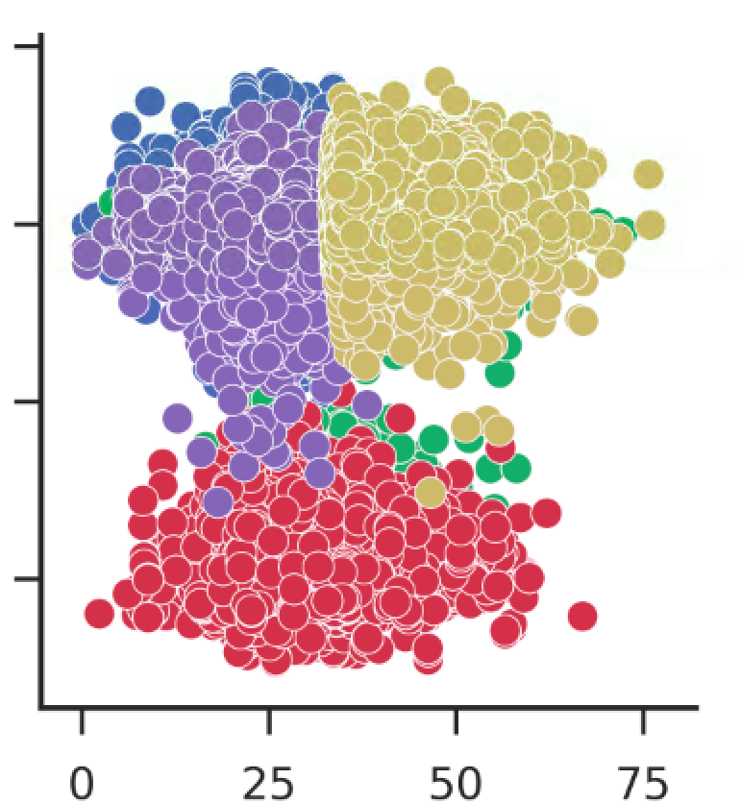
Level 2. 診斷型分析
國泰金控
Cathay Financial Holdings
net_profit (milluon)
2
1
0
-1
first_contact

Slide 11
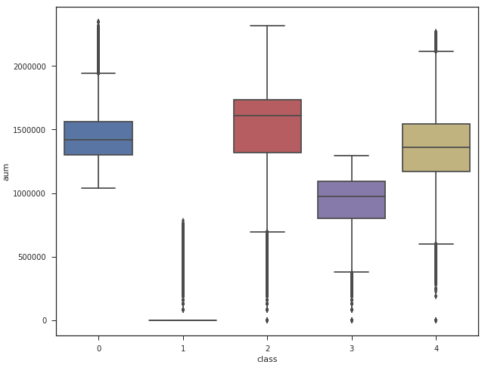
Level 2. 診斷型分析
國泰金控
Cathay Financial Holdings
資產總額盒鬚圖

Slide 12
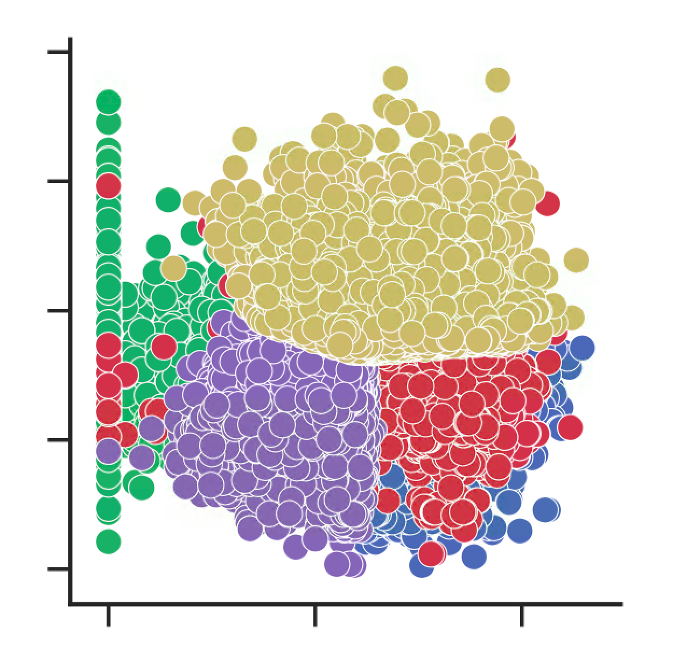
Level 2. 診斷型分析
國泰金控
Cathay Financial Holdings
80
60
40
20
0
first_contact
0
1
2
aum (million)

Slide 13
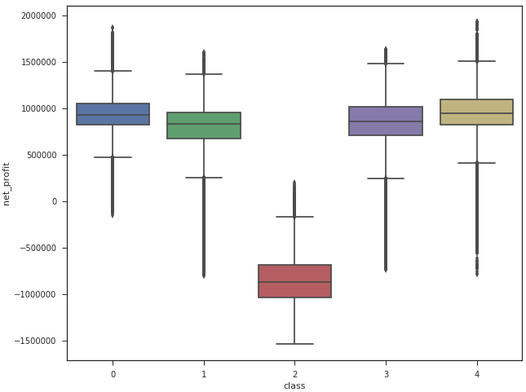
Level 2. 診斷型分析
國泰金控
Cathay Financial Holdings
淨收益盒鬚圖

Slide 14
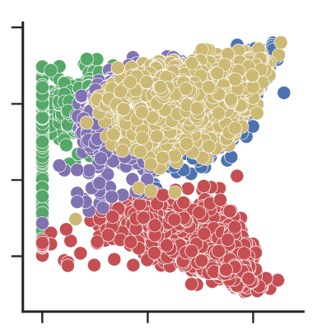
Level 2. 診斷型分析
國泰金控
Cathay Financial Holdings
性別年齡淨收益分佈圖
2
net_profit (milluon)
1
0
-1
0
1
2
aum (million)

Slide 15
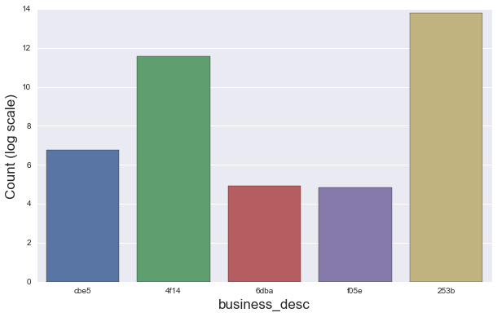
Level 2. 診斷型分析
國泰金控
Cathay Financial Holdings
問題產品統計

Slide 16
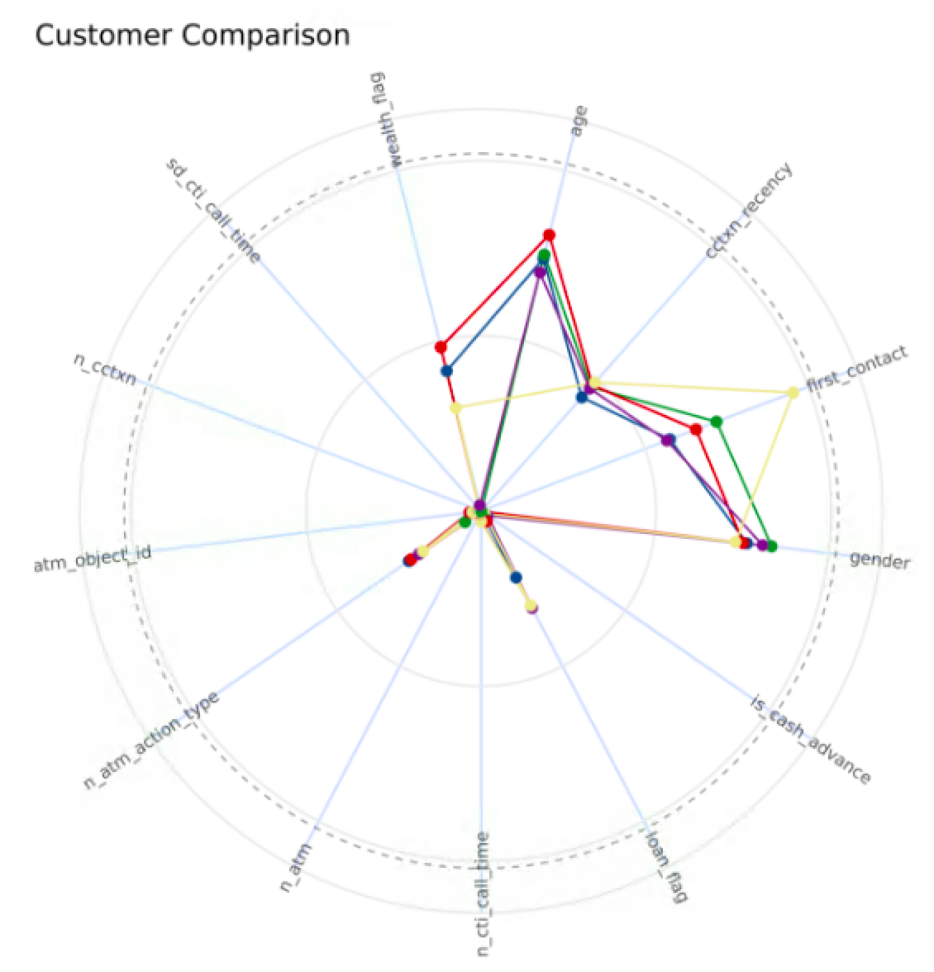
Level 2. 診斷型分析
國泰金控
Cathay Financial Holdings
雷達圖

Slide 17
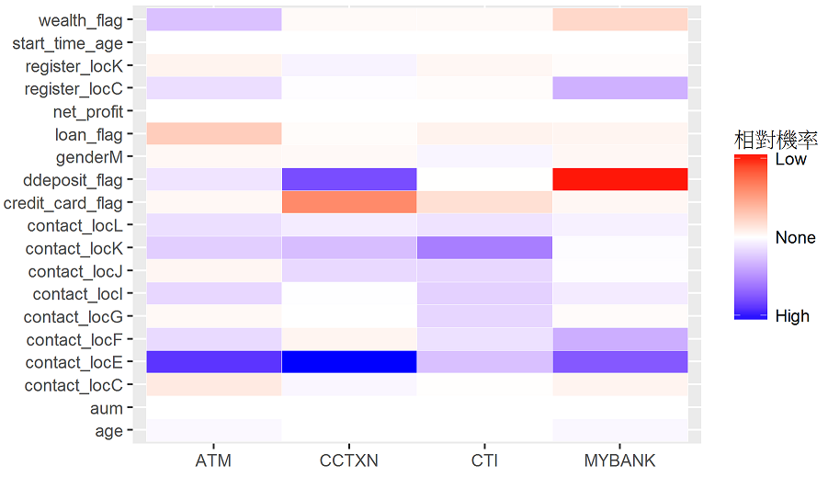
Level 2. 診斷型分析
國泰金控
Cathay Financial Holdings
熱度圖
customer_profile
交易類型

Slide 18


Level 3. 預測型分析
訓練集切割
變數重要性
預測準確率

Slide 19
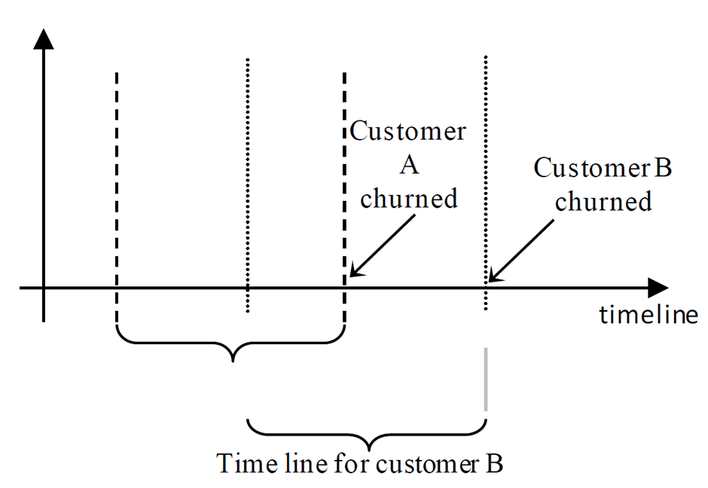
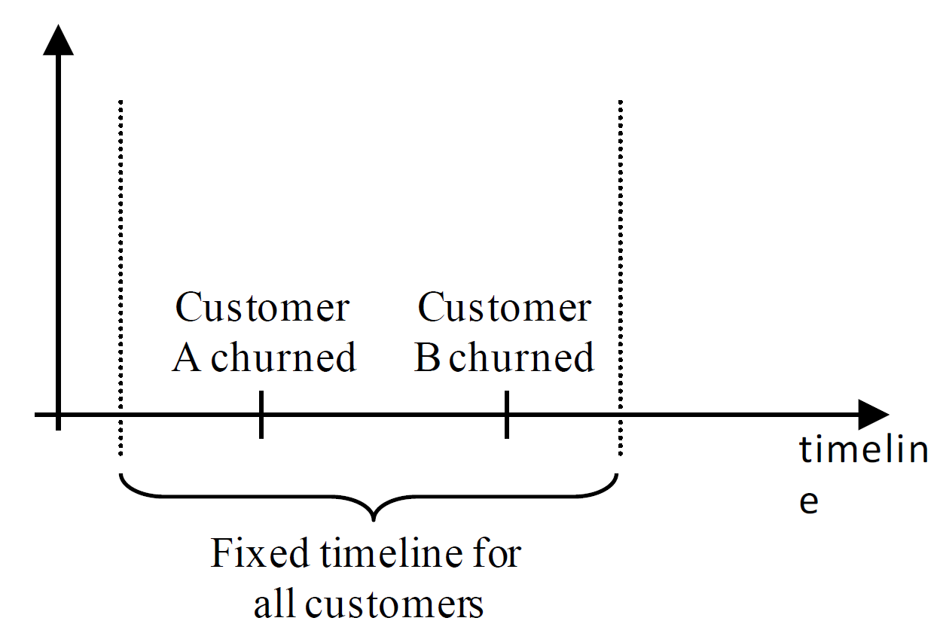
Level 3. 預測型分析
國泰金控
Cathay Financial Holdings
訓練集切割
Define timeline for all customers
Dynamic time period
Dr. U. Devi Prasad (2012)

Slide 20
Level 3. 預測型分析
國泰金控
Cathay Financial Holdings
訓練集切割
Define timeline for all customers
Dynamic time period
Dr. U. Devi Prasad (2012)

Slide 21
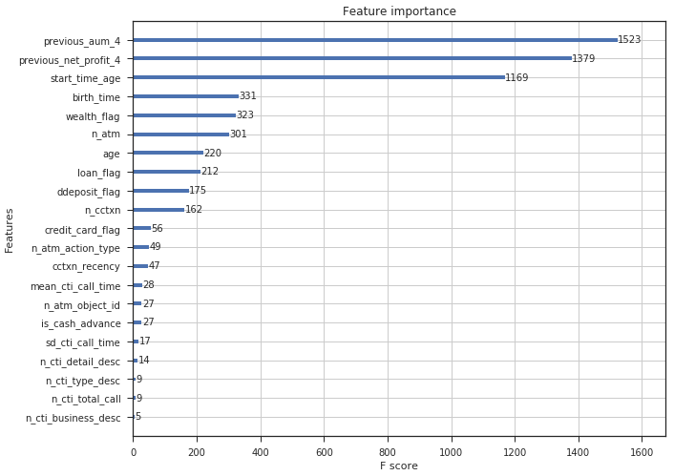
Level 3. 預測型分析
國泰金控
Cathay Financial Holdings
變數重要性

Slide 22
Level 3. 預測型分析
國泰金控
Cathay Financial Holdings
Features | Description | Data type
birth_time | 出生time stamp | integer
credit_card_flag | 有無持有國泰信用卡 | binary
loan_flag | 有無貸款 | binary
ddeposit_flag | 有無儲蓄 | binary
wealth_flag | 有無理財 | binary
start_time_age | 第一次與國泰接觸的time stamp | integer
age | 實際年齡 | float
n_cctxn | 單位時間內使用信用卡交易次數 | integer
is_cash_advance | 是否預借現金 | binary
cctxn_recency | 最近一次使用信用卡消費之消費金額 | float
n_cti_type_desc | 問題類別個數 | integer
n_cti_detail_desc | 問題詳細說明個數 | integer
n_cti_business_desc | 問題所屬產品個數 | integer
n_cti_total_call | 單位時間內通話次數 | integer
mean_cti_call_time | 平均通話時間 | float
sd_cti_call_time | 通話時間標準差 | float
n_atm | 單位時間內使用ATM次數 | integer
n_atm_action_type | ATM交易性質種類 | integer
n_atm_object_id | 交易帳號個數 | integer
previous_aum_? | 前?個月的aum | float
previous_net_profit_? | 前?個月的net_profit | float

Slide 23
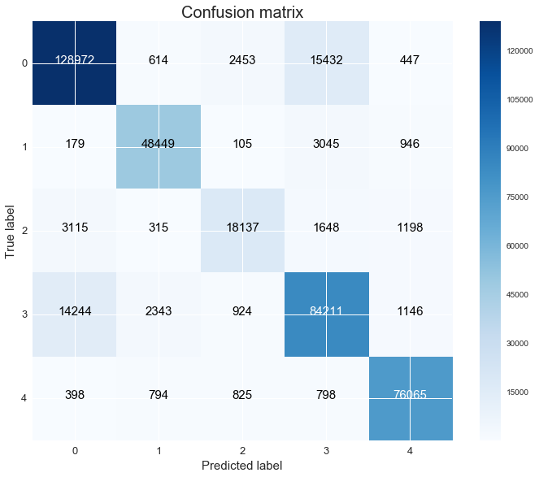
Level 3. 預測型分析
國泰金控
Cathay Financial Holdings
預測準確率

Slide 24

Thanks for listening!
Hackntu

